Slide 1
Начальная школа - детский сад № 115
«Система дидактических принципов
деятельностного метода обучения
Л.Г.Петерсон»
13 декабря 2016 год

Slide 2
Содержание
Дидактические принципы деятельностного метода как необходимые психолого-педагогические условия организации ОП в современном детском саду
Сущность дидактических принципов деятельностного метода Л.Г. Петерсон
Практикум «Реализация дидактических принципов деятельностного метода в ОП современного детского сада»
Анализ соответствия ОП дидактическим принципам деятельностного метода Л.Г. Петерсон (схема)

Slide 3
Принцип
Принцип –это
исходное положение какой-нибудь теории,
программы
убеждение , взгляд на вещи
Дидактика - это
раздел науки педагогики, представляющий собой теорию обучения и образования, отвечающий на вопрос: «Как обучать?»

Slide 4
Дидактические принципы
Основные дидактические требования к
содержанию
процессу обучения
методам
приемам
средствам и формам его организации
Какие принципы определяли реализацию наглядно-иллюстративного метода (объяснительный метод)?

Slide 5
Дидактические принципы
Наглядно-иллюстративный метод
Наглядности Доступности Научности Преемственности Системности Сознательного усвоения знаний

Slide 6
Система дидактических принципов Л.Г. Петерсон
Деятельности
Непрерывности
Целостности
Психологической комфортности
Минимакса
Вариативности
Творчества
На основе какой теории определены принципы реализации ДСДМ Л.Г. Петерсон?

Slide 7
На основе общей теории деятельности
(Г.П. Щедровицкий, О.С. Анисимов и др.)
Построена технология деятельностного метода
Л.Г. Петерсон
ТДМ «Ситуация» и «Школа 2000...»

Slide 8
Вопрос для обсуждения:
Какой из названных дидактических принципов является, на ваш взгляд, основополагающим для дошкольного образования?
Почему?

Slide 9
Дидактические принципы
Наглядно-иллюстративный метод | Деятельностный метод
Наглядности Доступности Научности Преемственности Системности Сознательного усвоения знаний | Психологической комфортности Деятельности МиниМакса Творчества Целостности Вариативности Непрерывности

Slide 10
«Научиться играть на флейте можно только играя самому»
греческий философ Сократ

Slide 11

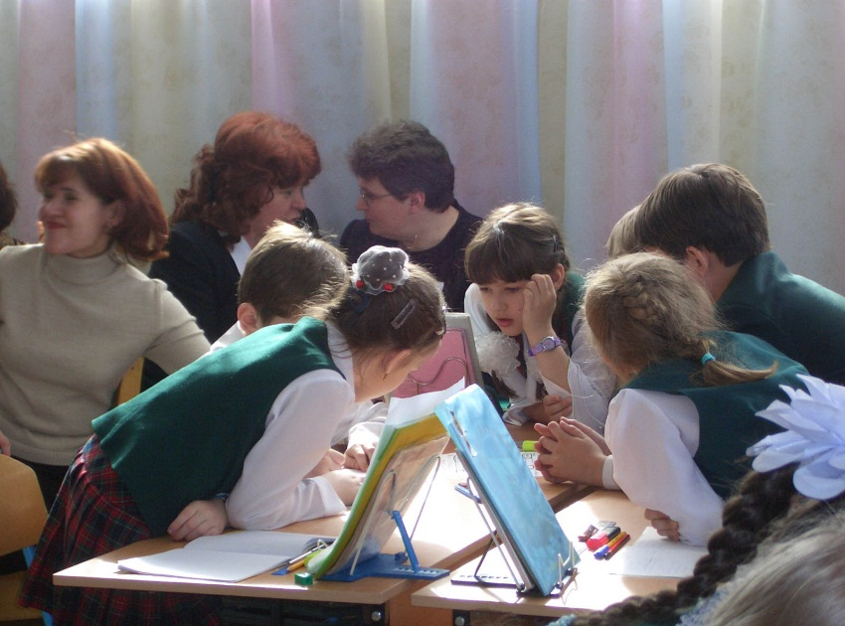
Система дидактических
принципов
Принцип
деятельности
заключается в такой организации
обучения, когда ученик получает
не готовое знание, а добывает его сам
в процессе собственной
учебной деятельности
Принцип
непрерывности
предполагает преемственность между всеми ступенями обучения на уровне
технологии, содержания
и методики
Принцип целостного
представления о мире
означает, что у ребенка должно быть сформировано обобщенное, целостное представление о природе – обществе –
самом себе
Принцип минимакса
заключается в том, что школа предполагает каждому ученику содержание образования
на максимальном (творческом) уровне, а ученик обязуется его усвоить на уровне,
не ниже минимального (государственного стандарта знаний)
Принцип
психологической комфортности
предполагает снятие стрессообразующих
факторов учебного процесса, создание в классе и школе доброжелательной атмосферы,
основанной на реализации идей педагогики сотрудничества
Принцип
вариативности
предполагает формирование у учащихся
способности к систематическому перебору вариантов и выбора оптимального варианта на основе заданного критерия
Принцип
творчества
предполагает максимальную ориентацию на творческое начало в учебной деятельности,
приобретение ими собственного опыта
творческой деятельности

Slide 12
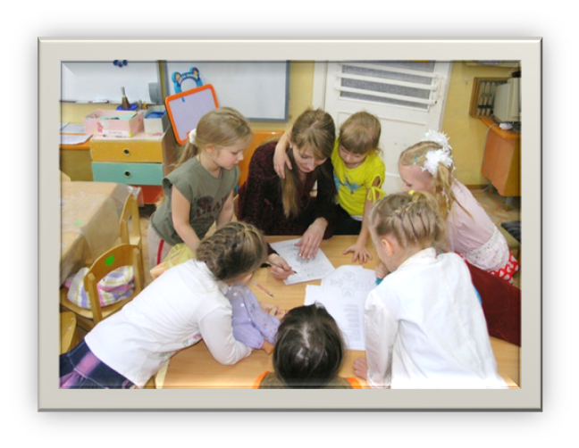
Принцип психологической комфортности
Обеспечивает :
снятие стрессообразующих факторов учебного процесса
создание в детском коллективе доброжелательной атмосферы, основанной на реализации идей педагогики сотрудничества
развитие диалоговых форм
общения

Slide 13
«Ребёнок – удивительное существо.
Если вы не научили его смеяться, радостно удивляться, сочувствуя, желая добра,
если вы не сумели вызвать у него мудрую и добрую улыбку,
он будет смеяться злобно, смех его будет насмешкой».
В.А. Сухомлинский
советский педагог, писатель, публицист,
создатель народной педагогики

Slide 14
Л.С. Выготский советский психолог
«Принцип взаимосвязи обучения и развития»
Искусство педагога заключается в такой организации образовательного процесса, когда ребенок
сам хочет чему-либо научиться,
свободно рассуждает,
находит и исправляет свои ошибки,
причем вся эта деятельность сосредоточена в русле его собственных интересов.

Slide 15
Для воспитателей
конспекты занятий
большое количество игр
наглядного материала

Slide 16


















Методическое обеспечение программы «Мир открытий»

Slide 17
Для детей
увлекательный игровой сюжет
интересные игры (по возрасту и способностям)
доброжелательное сотрудничество в совместном поиске нового
двигательный режим занятия

Slide 18
Принцип психологической комфортности включает
игровую деятельность на занятии
воспитатель беседует с детьми, грамотно строя диалог
воспитатель увлеченно играет с детьми, веря в то, что он делает
динамический режим занятия
эмоциональность занятия
интересно и воспитателю и детям

Slide 19
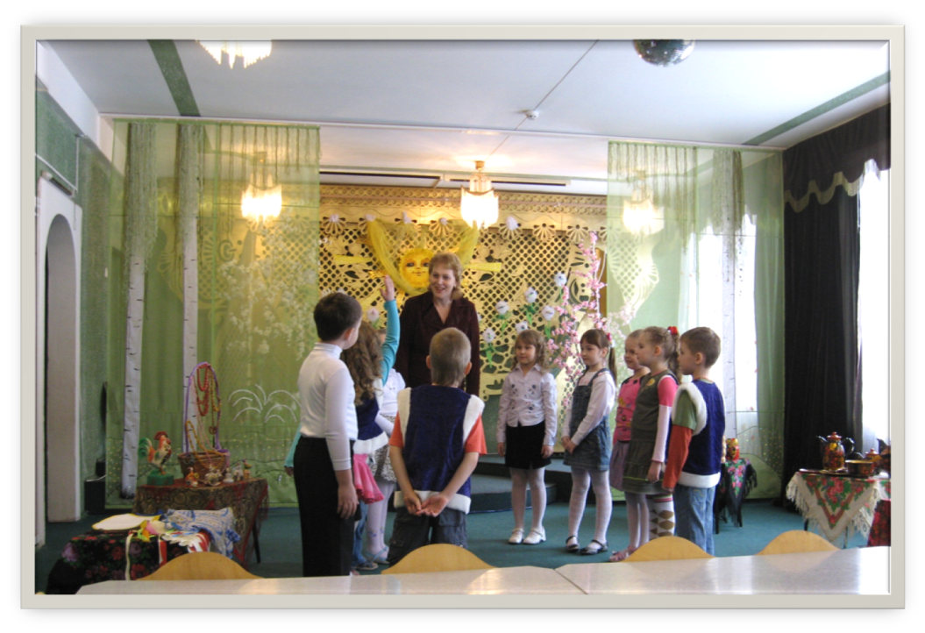
Общение должно быть ориентированным
на ребенка, его интересы и потребности

Slide 20
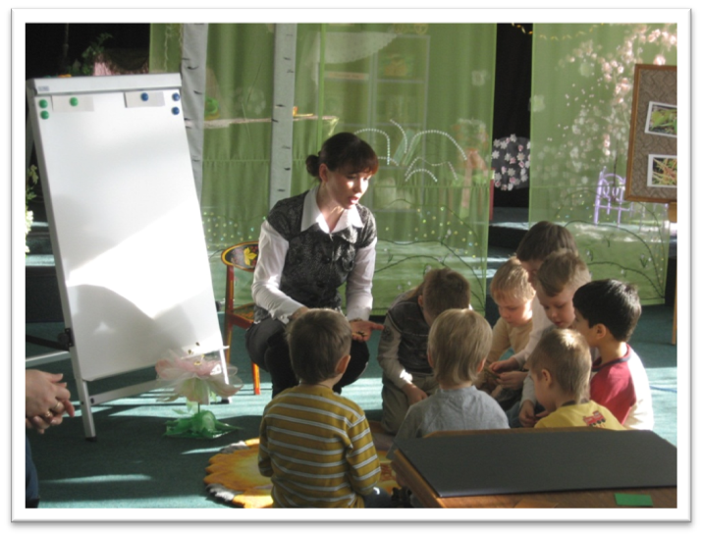
Педагог может выступать в роли
старшего друга
наставника
партнёра
организатора
помощника

Slide 21
Задачи педагога
побуждать и поддерживать живой интерес детей
развивать самостоятельность, активность, любознательность, познавательную инициативу
должен чувствовать себя каждый ребенок нелишним, а нужным, активным участником в больших и малых общих делах

Slide 22
Принцип психологической комфортности
дети не должны бояться ошибок, неудач
необходимо принимать все ответы детей (по возможности)
если предложенный ребенком ответ «не подходят», взрослый старается подвести его к тому, чтобы он сам убедился в этом
грамотное расположение детей в пространстве
возможность свободного их перемещения
чередованием видов деятельности и прочее
дети должны видеть свою «детскую» цель

Slide 23
Принцип психологической комфортности
Искусство педагога заключается в такой
организации ОП, когда ребенок
сам хочет чему- либо научиться
свободно рассуждает
находит и исправляет свои ошибки, причем вся эта деятельность сосредоточена в русле его собственных интересов
Взрослый придумывает такие ситуации, когда
у дошкольника возникает внутренняя потребность включения в деятельность, а затем, в процессе этой деятельности - мотив обучения.

Slide 24
Комфортность образовательного процесса
– это совокупность условий для
познавательной деятельности
добрых взаимоотношений между
педагогами и детьми
между детьми и книгой
между всеми участниками
образовательного процесса

Slide 25
Нормативно-правовые документы
Конвенция о правах ребенка
ФГОС (требования к условиям реализации
ООП ДО)
ФГОС к структуре ООП ДО
Концепция непрерывного образования
ДО и НОО и др.

Slide 26
Принцип деятельности
Заключается в такой организации обучения, когда
воспитанник получает знания не в готовом виде, а добывает их сам («открытие нового знания»)
осознает содержание своей познавательной деятельности (знает и соблюдает шаги деятельности)
в деятельности успешно формируются
его общекультурные ценности
деятельностные способности
предпосылки УД

Slide 27
«Образование призвано дать ребенку не готовые знания, а знания деятельные, которые могут быть приобретены только и исключительно в ходе активного взаимодействия с окружающей средой»
Д. Дьюи
американский философ и педагог

Slide 28


нем. педагог А. Дистервег
франц. писатель Эрнст Легуве
«Главная цель воспитания – в развитии самостоятельности»
«Научить детей обходиться
без нас»

Slide 29
«Умение планировать свою деятельность»?
ставить цель
определять последовательность действий
проектировать
владеть способами контроля и оценки
определять причины возникших затруднений
выбирать пути преодоления ошибок

Slide 30
Роль педагога
Педагог поощряет
детскую самостоятельность
инициативу
выдвижение и обоснование своих гипотез
активную деятельность
Высший пилотаж современного педагога -
«устраняет себя» и ненавязчиво организует
деятельность ребенка

Slide 31
Девиз принципа деятельности
«Думай, анализируй, сопоставляй, твори и будь спокоен,
будь уверен, я иду рядом»

Slide 32
«Деятельностные способности формируются только в деятельности»
сов. психолог С.Л. Рубинштейн

Slide 33
Деятельностные способности в дошкольном возрасте
принятие игры, как способа познания,
( внутренняя потребность в игре)
исполнение принятых правил игры,
(умение соблюдать правила игры)
преобразование игры,
(собственный информационный багаж для игры,)
(умение преобразовать игру)
самоконтроль деятельности во время игры,
(умение не отвлечься в ходе игры и достичь результата)
самооценка результатов деятельности в игре,
(адекватная оценка результатов деятельности)
коммуникативное взаимодействие с окружающими в игре
владение языковыми средствами игры

Slide 34
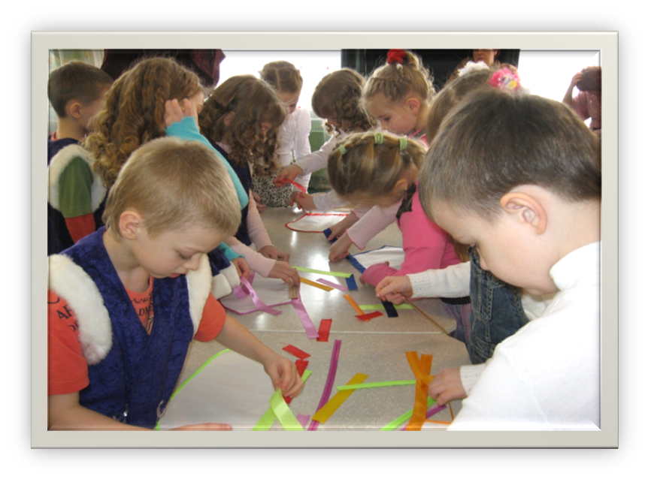
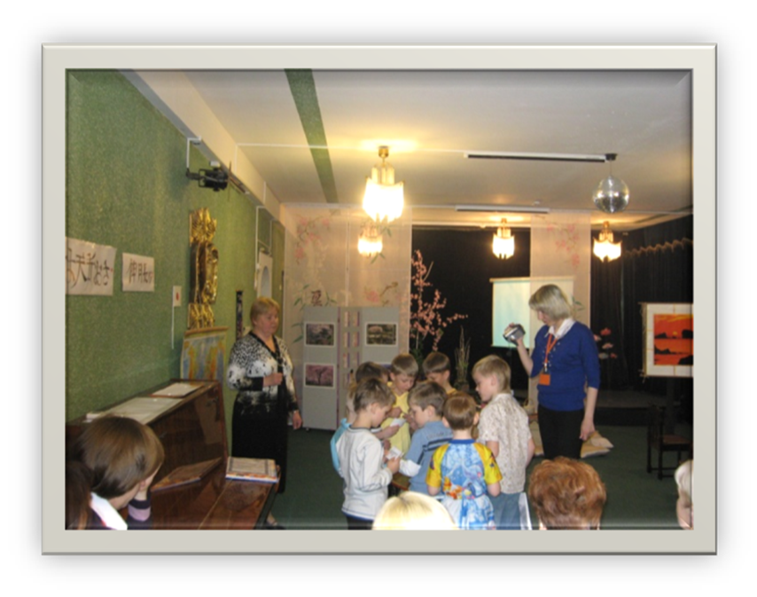
Ребёнок в деятельности усваивает культурные нормы и правила поведения

Slide 35
Принцип минимакса
Заключается в том, что
знания предлагаются детям на максимальном уровне
(определяемом зоной ближайшего развития данного
возраста )
ребёнок усваивает знания на своём уровне, но не ниже минимального
(стандарт)

Slide 36
Настоящий | МИНИМУМ | Конечный | МАКСИМУМ
уровень способностей | (стандарт) возьмут все | до которого может дойти конкретный ребёнок | возможный творческий уровень

Slide 37
Как готовиться к занятию на принципе минимакса?
определить минимум содержания занятия с учётом специфики детей
сконструировать затруднения в игровой ситуации
разработать проект диалога с детьми
выбрать максимум, с которым можно познакомить детей

Slide 38
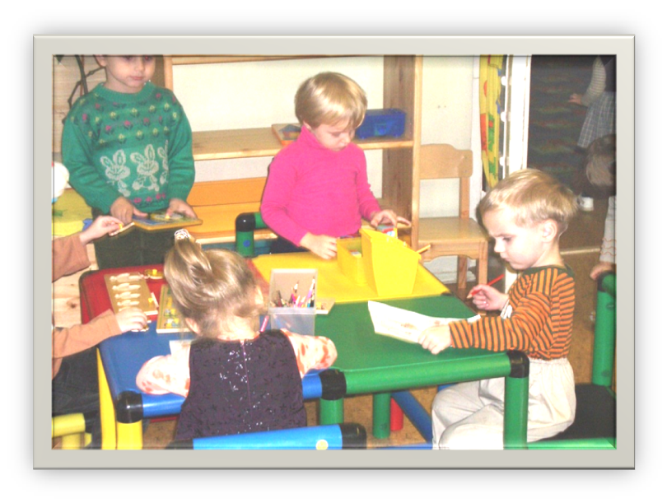
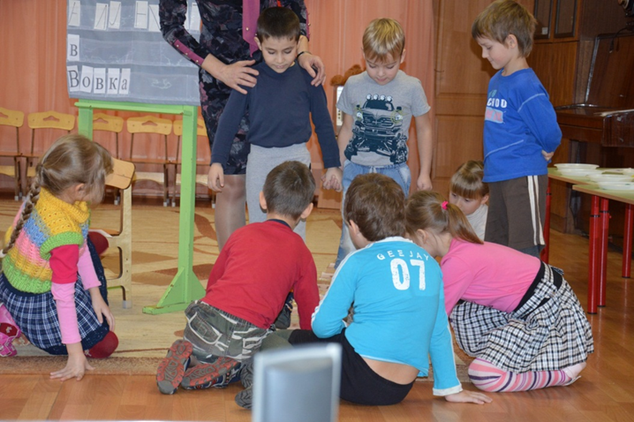
Принцип вариативности
Обеспечивает
формирование у детей способностей к систематическому перебору вариантов ответа
выбора оптимального ответа
Вариативность - это возможность выбора

Slide 39
Правила соблюдения принципа вариативности
каждый ответ правильный
ребёнок говорит, как может, а воспитатель помогает грамотно сформулировать ответ
на любой хороший творческий вопрос может быть несколько вариантов
нестандартные ответы бывают очень интересными

Slide 40
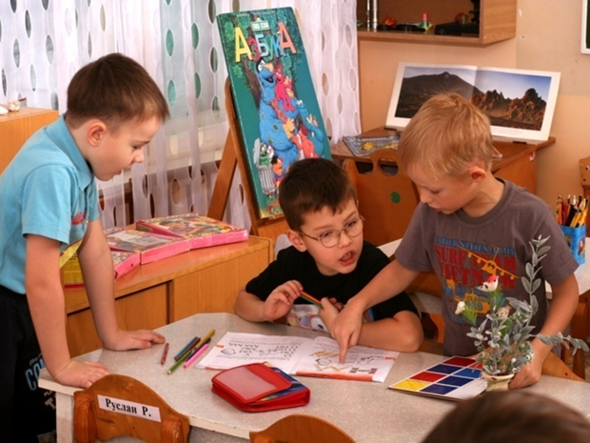
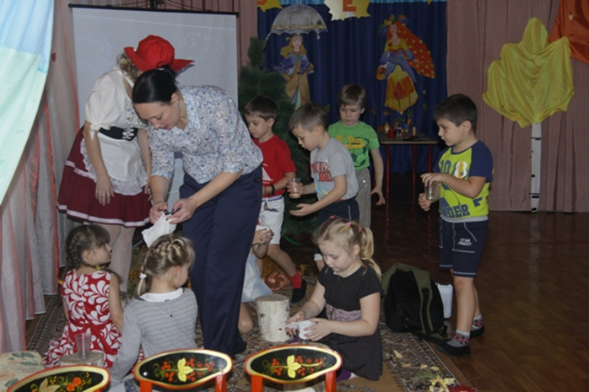
Принцип творчества
Творчество – это свой взгляд на что-либо

Slide 41
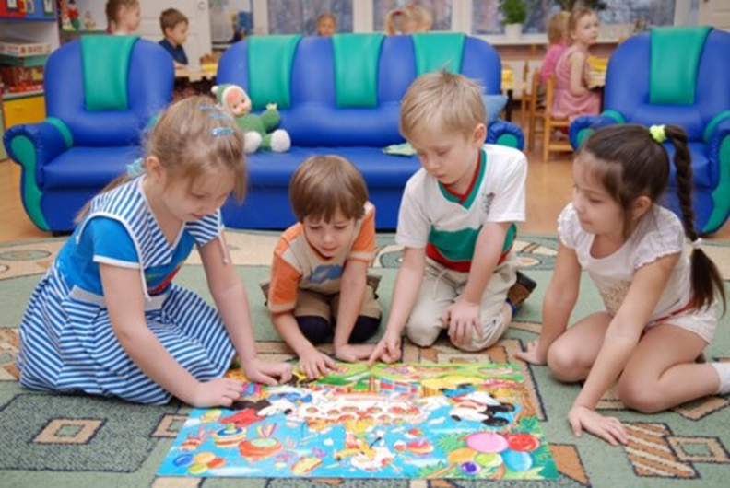
Принцип творчества
обеспечивает
максимальную ориентацию на
творческое начало в познавательной
деятельности
приобретение воспитанниками собственного
опыта творческой
деятельности
формирование
интереса к обучению,
создание для каждого
ситуации успеха

Slide 42
Принцип целостного представления о мире
Означает ,что у ребёнка должно быть сформировано обобщённое целостное представление о
природе
обществе
самом себе
социокультурном мире
и мире деятельности

Slide 43
Принцип непрерывности
означает преемственность между всеми ступенями и этапами обучения на уровне
технологии
содержания
методик с учетом возрастных и
психологических особенностей
развития детей

Slide 44
Важнейшим условием достижения
качества образования
является обеспечение
непрерывности образования

Slide 45
Непрерывность образования
Основным средством обеспечения непрерывности является преемственность и согласованность между всеми звеньями образования – ДОУ, начальная школа, средняя школа, старшая школа.
Непрерывность образования идёт за счёт формирования предпосылок УД в детском саду, которые потом развиваются в начальной школе.

Slide 46
Дидактические принципы деятельностного метода
Психологической комфортности
Деятельности
Вариативности
Минимакса
Творчества
Целостного представления о мире
Непрерывности

Slide 47

Образование может
быть и средним,
а вот воспитание
должно
быть высшим!
ВСЁ В ВАШИХ РУКАХ!

